Slide 1
স্বাগতম

Slide 2
পরিচিতি
হরেন চন্দ্র দাস
সহকারী শিক্ষক(হিন্দু ধর্ম)
নিকড়দীঘি নান্দুলা উচ্চ বিদ্যালয়
পাঁচবিবি, জয়পুরহাট।
জেলা অ্যাম্বাসেডর ICT4E জয়পুরহাট
মোবাইল নং- ০১৭৩৪৯৯৪৮৬৪
ই-মেইল- horen.dash@gmail.com
শ্রেণীঃ নবম ও দশম
বিষয়ঃ হিন্দুধর্ম ও নৈতিক শিক্ষা
অধ্যায়ঃ ষষ্ঠ
পাঠঃ ২, ৩, ৪ ও ৫ ।
সময়ঃ ৫০ মিনিট
তারিখঃ ০০/০০/২০২০
facebook.com/horen.dash

Slide 3
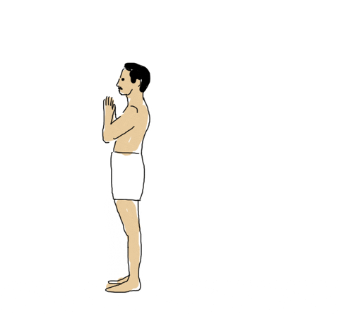
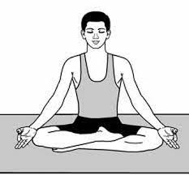
চিত্রগুলো দেখ
কি বুঝতে পারলে ?
facebook.com/horen.dash

Slide 4
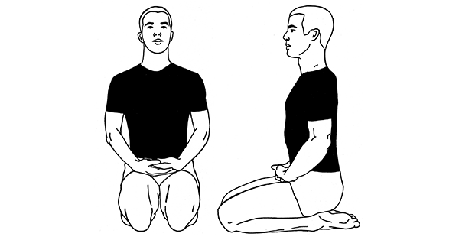
অষ্টাঙ্গযোগের ধারণা ও গুরুত্ব।
facebook.com/horen.dash

Slide 5
শিখনফল
এই পাঠ শেষে শিক্ষার্থীরা-
অষ্টাঙ্গযোগের ধারণা ব্যাখ্যা করতে পারবে;
অষ্টাঙ্গযোগের গুরুত্ব ব্যাখ্যা করতে পারবে।
facebook.com/horen.dash

Slide 6
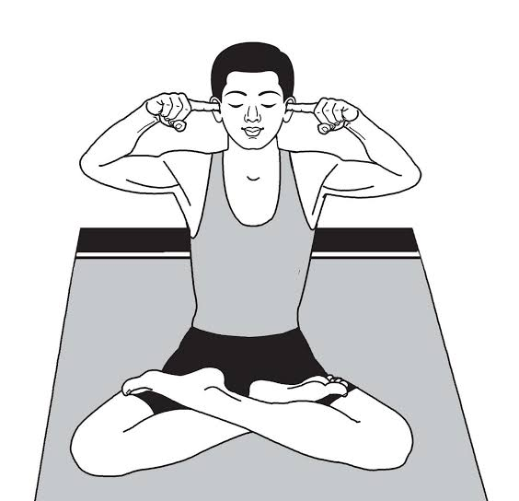
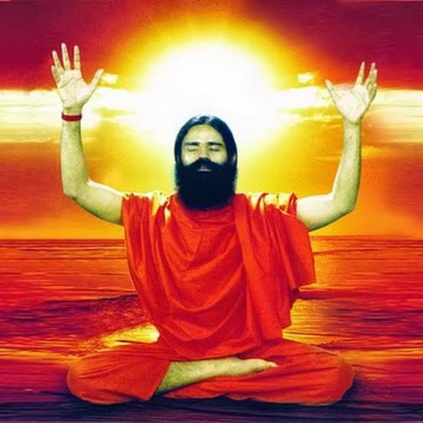
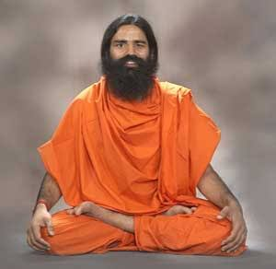
কি বুঝতে পারলে ?
চিত্রগুলো দেখে চিন্তা কর
মহর্ষি পতঞ্জলি প্রতিপাদিত অষ্টাঙ্গ যোগের পথ।
facebook.com/horen.dash

Slide 7
অষ্টাঙ্গযোগের ধাপসমূহ
অষ্টাঙ্গযোগ
যম
আসন
প্রত্যাহার
ধ্যান
প্রাণায়াম
নিয়ম
সমাধী
ধারণা
facebook.com/horen.dash

Slide 8
অষ্টাঙ্গযোগের ধাপসমূহ
যম
অহিংসা
সত্য
অস্তেয়
ব্রহ্মচর্য
অপরিগ্রহ
কোন প্রাণীকে মন, কথা এবং কর্ম দ্বারা কষ্ট না দেওয়া।
শূধু জীবের প্রতি নয় বিশ্বের প্রতিটি বস্তুর প্রতি ভালোবাসা।
অপ্রয়োজনীয় বস্তু গ্রহণ না করা।
যেমন দেখেছি, যেমন শুনেছি এবং, যেমন জেনেছি, ঠিক তেমনটায় মনে, কথায় ও কাজে করাকে সত্য বলে।
অস্তেয় অর্থ চুরি না করা।
বেদাদি শাস্ত্রানুশীলন এবং পবিত্র সংযত জীবনযাপন।
facebook.com/horen.dash

Slide 9
অষ্টাঙ্গযোগের ধাপসমূহ
নিয়ম
সন্তোষ
তপ
স্বাধ্যায়
ঈশ্বর-প্রাণিধান
শৌচ
বাহ্য এবং অভ্যন্তরীণ শুদ্ধিকে, পবিত্রতাকে শৌচ বলে।
সমস্ত কর্ম ও ইচ্ছা ঈশ্বরে অর্পণ করার নাম ঈশ্বর প্রাণিধান।
সন্তোষ অর্থ সম্যক তৃপ্তি। মনে সন্তোষ থাকলে স্বর্গসুখ অনুভব করা যায়।
বেদ-অধ্যয়ন, শাস্ত্র অধ্যয়ন বা ভাগবদবিষয়ক গ্রন্থ অধ্যয়ন।
সঙ্কল্পসিদ্ধির উদ্দেশ্যে কঠোর সাধনা।
facebook.com/horen.dash

Slide 10
অষ্টাঙ্গযোগের ধাপসমূহ
আসন অর্থ স্থির হয়ে সুখে অধিষ্ঠিত থাকা।
দেহমনকে সুস্থ ও স্থির রাখার উদ্দেশ্যে যে বিভিন্ন দেহভঙ্গি বা দেহাবস্থান।
আসন
facebook.com/horen.dash

Slide 11
অষ্টাঙ্গযোগের ধাপসমূহ
প্রাণায়াম অর্থ প্রাণের আয়াম। প্রাণ হলো শ্বাসরুপে গৃহীত বায়ু আর আয়াম হলো বিস্তার।
শ্বাস-প্রশ্বাসের স্বাভাবিক গতিতে নিয়ন্ত্রণ এবং নিজ আয়ত্তে আনাই প্রাণায়াম।
প্রাণায়াম
facebook.com/horen.dash

Slide 12
অষ্টাঙ্গযোগের ধাপসমূহ
প্রত্যাহার
বাহ্যিক বিষয়বস্তু থেকে ইন্দ্রিয়সমূহকে ভিতরের দিকে ফিরিয়ে নেওয়াকে যোগে প্রত্যাহার বলে।
ধারণা
মনকে বিশেষ কোন বিষয়ে স্থির করা বা আবদ্ধ রাখার নাম ধারণা। ধারণা হচ্ছে ধ্যানের ভিত্তিস্বরুপ।
facebook.com/horen.dash

Slide 13
অষ্টাঙ্গযোগের ধাপসমূহ
ধ্যান
ধ্যানে যোগীর দেহ শ্বাস প্রশ্বাস ইন্দ্রিয় মন বিচার শক্তি অহংকার সবকিছু ঈশ্বরে লীন হয়ে যায়।
সমাধি
সমাধি অর্থ সম্পূর্ণরুপে ঈশ্বরে চিত্তসমর্পণ। ধ্যানের উত্যুঙ্গ শিখরে উঠে সাধক সমাধি লাভ করেন।
facebook.com/horen.dash

Slide 14
জোড়ায় কাজ সময়-৫মিনিট
অষ্টাঙ্গযোগের ধারণা ব্যাখ্যা কর।
facebook.com/horen.dash

Slide 15
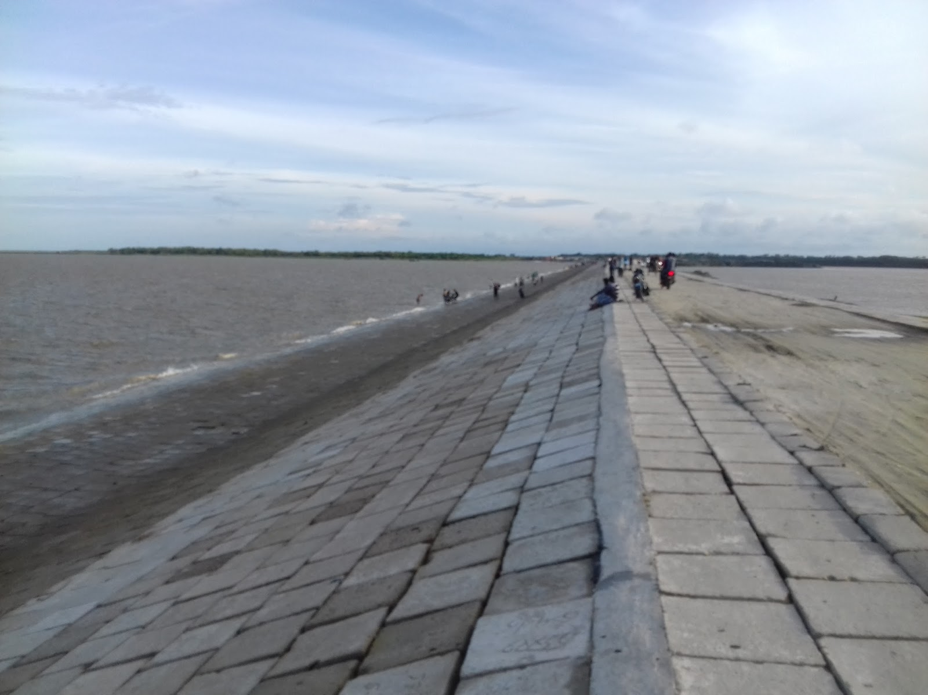
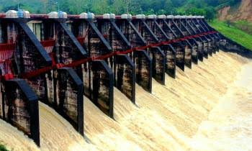
কি দেখতে পারলে ?
চিত্রগুলো দেখে চিন্তা কর
অশান্ত নদীকে যেমন বাঁধ দিয়ে বা খাল খনন করে বিদ্যুৎ উৎপন্ন হয়। তেমনি অষ্টাঙ্গযোগ পালন করে অশান্ত মনকে বশে আনতে পারা যায়।
facebook.com/horen.dash

Slide 16
অষ্টাঙ্গযোগের গুরুত্ব
যম এবং নিয়ম হচ্ছে অষ্টাঙ্গযোগের আধার। যম আর নিয়মে সাধকের ভাব আর আবেগ নিয়ন্ত্রিত হয়।
আসনে দেহ ও মন সুস্থ ও সতেজ হয়।
প্রণায়াম ও প্রত্যাহার সাধকের শ্বাস-প্রশ্বাস নিয়মিত করে তার মনকে বসে আনে।
ধারণা, ধ্যান ও সমাধি সাধককে তাঁর আত্মার অন্তরতম প্রদেশে নিয়ে যায়।
facebook.com/horen.dash

Slide 17
অষ্টাঙ্গযোগের গুরুত্ব
অষ্টাঙ্গযোগ ধর্ম, আধ্যাত্ম মানবতা এবং বিজ্ঞানের প্রতি ক্ষেত্রেই নিজেকে প্রয়োজনীয় রুপে প্রমাণ করেছে
পৃথিবী থেকে খুন, সংঘর্ষ যদি কোন উপায়ে বন্ধ করতে হয়, তাহলে সেটা অষ্টাঙ্গযোগের মাধ্যমেই সম্ভব।
facebook.com/horen.dash

Slide 18
অষ্টাঙ্গযোগের গুরুত্ব
যদি কোন ব্যক্তি নিজের অস্তিত্বের খোজ করে এবং জীবের পূর্ণ সত্যের সঙ্গে পরিচিত হতে চায় তাহলে তাঁর অষ্টাঙ্গযোগ পালন করা উচিত।
অষ্টাঙ্গযোগ দ্বারাই ব্যক্তিগত এবং সামাজিক একতা, শারীরিক সুস্থতা, বৌদ্ধিক জাগরণ, মানসিক শান্তি এবং অত্মিক আনন্দের অনুভূতি হতে পারে।
facebook.com/horen.dash

Slide 19
দলীয় কাজ সময়-১০ মিনিট
অষ্টাঙ্গযোগের গুরুত্ব ব্যাখ্যা কর।
facebook.com/horen.dash

Slide 20
মূল্যায়ন
ধারণা শব্দের অর্থ কী
একাগ্রতা
অহিংসাকে এক কথায় কী বলা হয় ?
ভালোবাসা
অষ্টাঙ্গযোগের শেষ ধাপ কোনটি ?
সমাধী
যোগসাধনার প্রথম সোপান কোনটি ?
হঠযোগ
যার মনে সন্তোষ থাকে তিনি কী অনুভব করেন।
স্বর্গসুখ
facebook.com/horen.dash

Slide 21
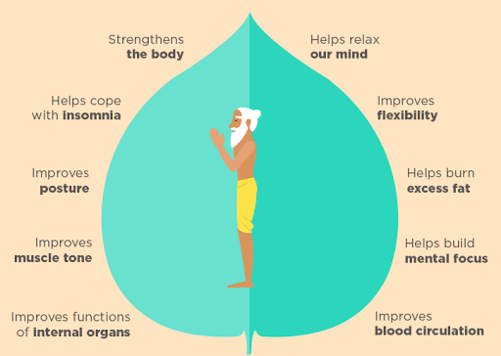
বাড়ির কাজ
অষ্টাঙ্গযোগ পালনের উপকারিতা লিখে একটি তালিকা তৈরি করে আনবে।
facebook.com/horen.dash

Slide 22
facebook.com/horen.dash

